Slide 1







Expérimentation modèles socio-économiques en Hauts de France
Axe 1 : Acculturer au sujet des MSE
Journée du 07 avril 2022 - Inter DLA
Base Nautique de Saint Laurent Blangy
Expérimentation d’un dispositif de sensibilisation et de formation des réseaux d’accompagnement à la vie associative des Hauts de France, notamment à destination des acteurs du secteur de jeunesse et d’éducation populaire, sur la question des modèles socio-économiques.

Slide 2
Déroulé
S’acculturer au sujet des MSE
Partager un premier langage commun
Amorcer une dynamique territoriale sur le sujet
Sommaire
Rappel du contexte Expé MSE HDF
Éclairages sur les modèles socioéconomiques associatifs
Éléments clés issus des recherches actions portées par le Fonjep en 2018
Outillage, enjeux et perspectives

Slide 3
Préambule : rappel du dispositif « Expérimentation modèles socio-économiques en Hauts de France » (1/2)
Un projet de territoire, construit collectivement en dialogue constant entre les acteurs du territoire, en cohérence avec les enjeux et les besoins du territoire, et bâti sur les travaux et actions existants dans un objectif de sobriété de moyens.
Une double ambition :
  irriguer des associations du territoire, et notamment de jeunesse et d’éducation populaire par la sensibilisation et l’acculturation des réseaux d’accompagnement,
  impulser une dynamique de territoire destinée à faire vivre le sujet des modèles socio-économiques sur le long terme et alimenter le dialogue avec la région sur ce sujet.
Une articulation autour de 3 axes et de briques d’actions menées en parallèle pour répondre aux réalités, aux besoins et aux possibilités de mobilisation de chacun.
Une coordination par une tête de réseau Jep du territoire (Fédération des centres sociaux et socioculturels du Nord Pas de Calais) en lien étroit avec le Crajep HDF et le Mouvement associatif HDF pour assurer les liens avec les autres projets de territoire sur la thématique.
La réalisation d’une évaluation pour mesurer les effets provoqués par le processus depuis son origine et les résultats obtenus chez des bénéficiaires, et transmettre aux autres régions les modules et processus / outillages construits.

Slide 4
Préambule : rappel du dispositif (2/2)
Briques
Enjeux
Cibles
Axe 1
Acculturer
au sujet des MSE
Mobiliser les acteurs du territoires
sur le sujet des modèles socio-économiques
et mettre à leur disposition un premier socle
de connaissances sur le sujet
Piva +
DLA
Têtes de réseau
Axe 2
Amorcer une montée
en compétence
Former et outiller les têtes de réseau au questionnement du modèle socio-économique
au travers du mise en pratique sur leur propre modèle afin de permettre une diffusion
du sujet au sein des réseaux
Têtes de réseau
Axe 3
Construire une dynamique
de partage et de capitalisation
sur le territoire
Favoriser l’émergence d’une communauté apprenante sur le sujet des
modèles socio-économiques
pour faire vivre la thématique
sur le territoire sur le long terme
Piva +
DLA
Têtes de réseau
Des actions différentes en fonction des cibles visées.

Slide 5
Déroulé
S’acculturer au sujet des MSE
Partager un premier langage commun
Amorcer une dynamique territoriale sur le sujet
Sommaire
Rappel du contexte Expé MSE HDF
Éclairages sur les modèles socioéconomiques associatifs
Éléments clés issus des recherches actions portées par le Fonjep en 2018
Outillage, enjeux et perspectives

Slide 6




La juste place du modèle socio-économique
Le MSE n’est pas une finalité mais bien un moyen pour :
  Assurer la pérennité et le développement du projet par l’anticipation des moyens à déployer,
  Garantir le respect des valeurs du projet.
AMBITION
Ne pas confondre modèle économique et analyse financière :
  L’analyse financière concerne la gestion opérationnelle de la structure,
  Les réflexions sur le MSE permettent le pilotage de la structure.
Le projet associatif
GOUVERNANCE
IDENTITE
MODELE SOCIO-ECONOMIQUE
Le modèle socio-économique, un outil au service du projet associatif.

Slide 7



Les caractéristiques des modèles socio-économiques associatifs
MODELE SOCIO-ECONOMIQUE (MSE)
Les richesses humaines
Les interactions avec son écosystème
Les financements
Le modèle d’intérêt général repose sur 3 piliers, complémentaires et interdépendants, mobilisés pour la réalisation du projet. Il ne peut pas reposer structurellement sur du revenu d’activité contrairement à des modèles d’utilité sociale
7

Slide 8
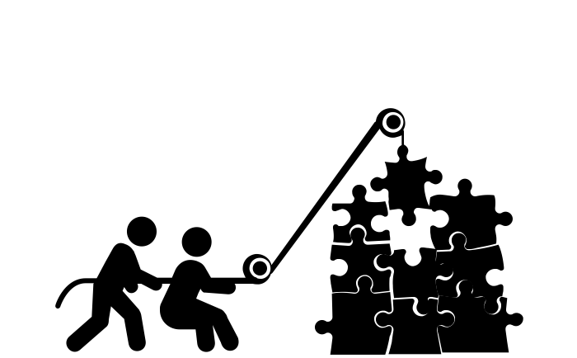
Les trois piliers des MSE associatifs : situation et évolution (1/3)
Les richesses humaines
Les bénévoles, les salariés, les services civiques, etc.
Des évolutions :
Une évolution de l’engagement bénévole
De nouvelles formes d’engagement : services civiques, SNU
L’implication des bénéficiaires, des citoyens…
12,7 millions de bénévoles
1,8 millions de salariés, soit 10% des salariés privés
Sources : INSEE, ADDES, Le paysage associatif français de Viviane Tchernonog – 2019, Etude « Associations et partenariats » de Recherches et Solidarités avec le RAMEAU - 2017
8

Slide 9
Les trois piliers des MSE associatifs : situation et évolution (2/3)
Les financements
Diversification fonds privés
Cotisations
Des évolutions :
L’évolution et la transformation des modes de financement
Une diminution des subventions et cotisations, avec une augmentation des revenus d’activité
Le développement de nouveaux modes de financement : crowdfunding, investissements solidaires, …
Revenu
d’activité
Subventions
publiques
113
milliard €
de budget
42% participation usagers
24% commande publique
Sources : INSEE, ADDES, Le paysage associatif français de Viviane Tchernonog – 2019, Etude « Associations et partenariats » de Recherches et Solidarités avec le RAMEAU - 2017
9

Slide 10

Les trois piliers des MSE associatifs : situation et évolution (3/3)
Les interactions avec son écosystème
Les différentes coopérations ou alliances avec les acteurs sur le territoire
Des évolutions :
Une transformation des relations avec les pouvoirs publics
Le développement (et les nouvelles formes) des partenariats / alliances / coopérations, entre pairs, avec d’autres associations, avec les entreprises
74% des associations nouent des partenariats avec les collectivités,
72% avec d’autres associations,
47% avec des écoles,
36% avec des entreprises
Sources : INSEE, ADDES, Le paysage associatif français de Viviane Tchernonog – 2019, Etude « Associations et partenariats » de Recherches et Solidarités avec le RAMEAU - 2017

Slide 11
Les caractéristiques des modèles socio-économiques associatifs : synthèse
MODELE SOCIO-ECONOMIQUE (MSE)
Les richesses humaines
Les financements
Les interactions avec son écosystème
Deux spécificités des modèles socio-économiques associatifs d’intérêt général :
Une capacité unique de mobiliser différentes richesses humaines, notamment bénévoles et « bénéficiaires »
Une logique d’hybridation de ressources constitutives
du modèle socio-économique associatif d’intérêt général
11

Slide 12
Déroulé
S’acculturer au sujet des MSE
Partager un premier langage commun
Amorcer une dynamique territoriale sur le sujet
Sommaire
Rappel du contexte Expé MSE HDF
Éclairages sur les modèles socioéconomiques associatifs
Éléments clés issus des recherches actions portées par le Fonjep en 2018
Outillage, enjeux et perspectives

Slide 13




Un projet nourri par les expérimentations terrain
Le Fonjep, en lien avec le Cnajep, a initié dès 2017 des réflexions sur les modèles socio-économiques des associations JEP.
Après une étude auprès plus de
4 000 structures JEP, un projet d’ampleur a été conçu pour alimenter les réflexions des associations sur cette thématique structurante.
4 recherches-actions
Un enjeu :
Nourrir la réflexion et l’action sur le sujet des modèles socio-économiques
des associations de JEP en menant des travaux sur le terrain et pour le terrain
13

Slide 14

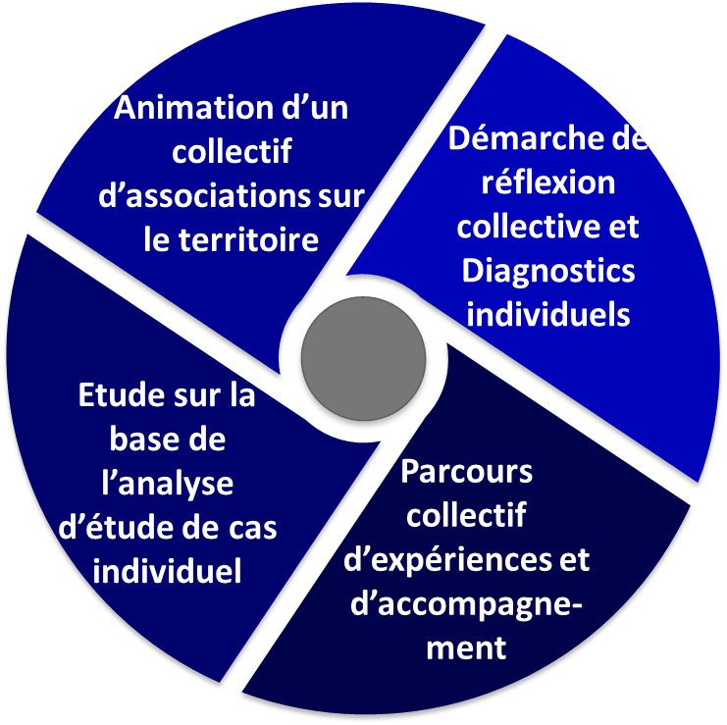

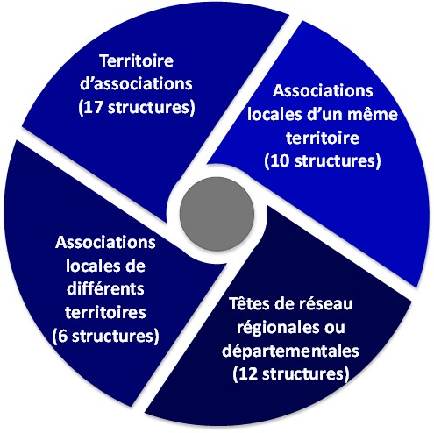
Les recherches-actions réalisées
4 typologies de chercheurs
4 objectifs
4 démarches
Le
Lisra
Atemis
ouvrir un espace réflexif sur le territoire du Limousin
FMSH
Le
Rameau
Mettre en pratique des transformations concrètes
Mener une enquête qualitative auprès d’associations de jeunesse et d’éducation populaire à rayonnement local
4 prismes d’analyse
faire participer les associations à une co-construction apprenante
14

Slide 15

Des points de départ différents, la définition des MSE par les porteurs
Une notion de modèle économique de territoire dans lequel s’inscrivent les associations
Une vision du modèle économique intégrant les modes de production de la structure dont le cœur est le travail (salarié ou bénévole)
Le Lisra
Atemis
FMSH
Le Rameau
Une notion de « modèle socio-économique » ou structuration des moyens au service
du projet composé des richesses humaines, des ressources financières,
des interactions avec l’écosystème
15

Slide 16

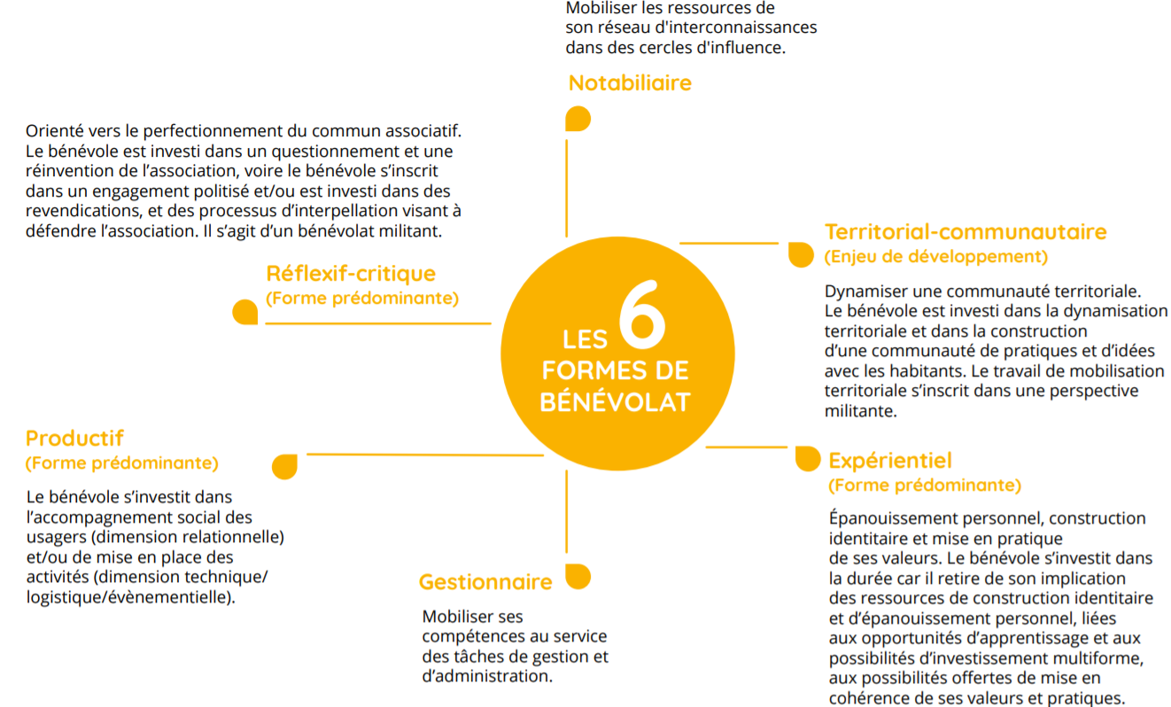
Fondation maison des sciences de l’homme / JL Laville
Focus sur 3 enseignements (1/3)
Outils « balise »
La valeur apportée par les associations doit être appréhendée au-delà du numéraire.
Un levier clé de renforcement du MSE est identifié : la préservation d’une démocratie interne vivace, propice à susciter une co-construction de l’offre et de la demande au sein d’espaces publics de proximité (via des formes de gouvernance participative, du développement du pouvoir d’agir des bénévoles et salariés, etc.)
Le projet politique doit être positionné comme guide des actions et de la structuration du modèle socio-économique
Focus sur le bénévolat:
6 formes de bénévolat identifiées

Slide 17
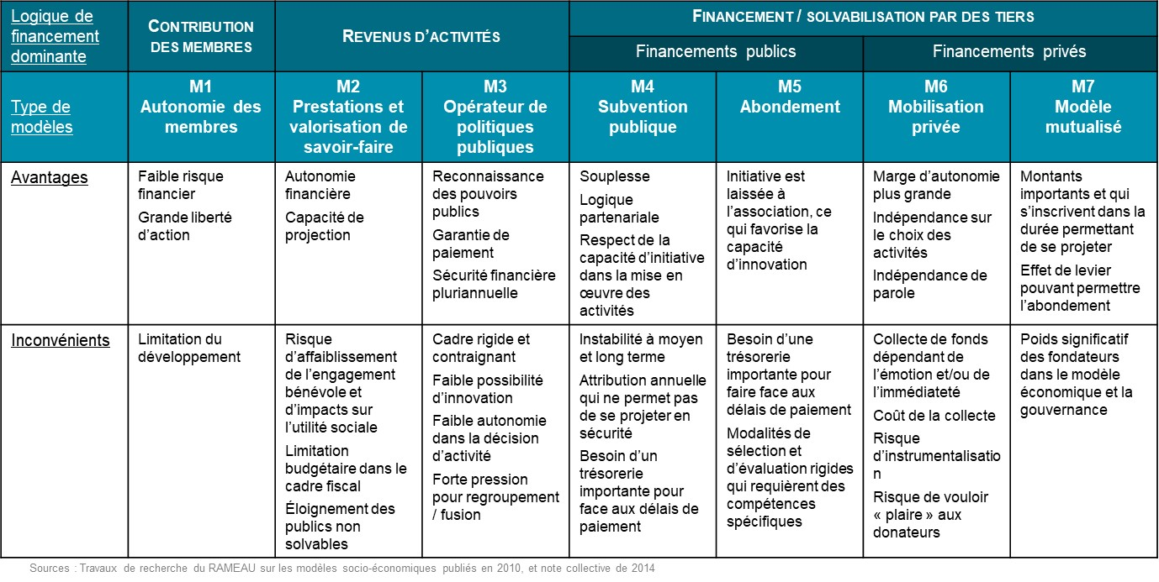
Expérimentation menée par Le RAMEAU
Focus sur 3 enseignements (2/3)
Outils « balise »
L’analyse approfondie des activités menées par la structure et la mise en regard de ces activités avec le modèle socio-économique de la structure est clé pour qualifier et faire évoluer son modèle par les structures participantes
L’enjeu n’est pas de fournir des solutions et modèles uniques aux associations mais bien de les outiller avec des éléments méthodologiques pour qu’elles puissent reproduire le questionnement
Focus sur les 7 modèles par typologies
de financements

Slide 18
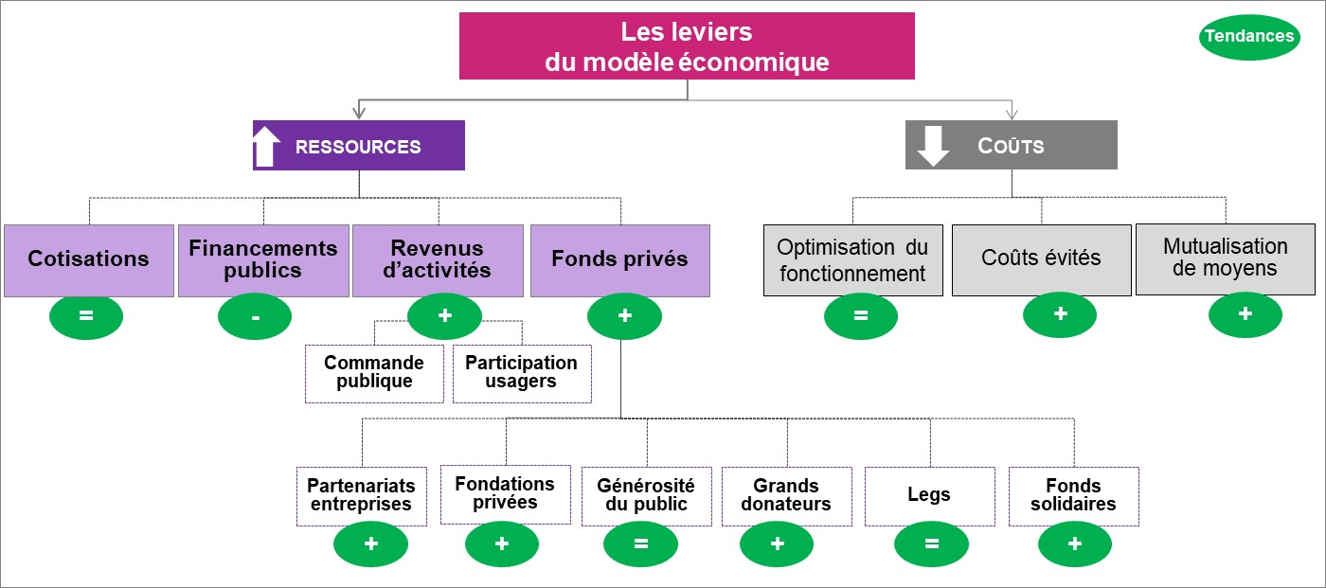
Expérimentation menée par Le RAMEAU
Focus sur 3 enseignements (2/3)
Outils « balise »
L’analyse approfondie des activités menées par la structure et la mise en regard de ces activités avec le modèle socio-économique de la structure est clé pour qualifier et faire évoluer son modèle par les structures participantes
L’enjeu n’est pas de fournir des solutions et modèles uniques aux associations mais bien de les outiller avec des éléments méthodologiques pour qu’elles puissent reproduire le questionnement
Focus et tendances sur les leviers
De l’axe économique (financements)

Slide 19



Expérimentation menée par ATEMIS
Focus sur 3 enseignements (3/3)
Il apparaît nécessaire de déconstruire le mode de pensée classique et sa vision limitée à l’aspect financier du modèle économique
L’activité des structures JEP s’ancre dans une vision politique : favoriser la participation des jeunes à la vie de la cité.
Elle ne peut donc être évaluée sur des paramètres stables et prévisibles.
Cela conduit à repenser l’évaluation des activités de l’association à partir d’une analyse du travail réel réalisé. Cette évaluation doit intégrer les dynamiques informelles ou réelles qui rendent compte des effets induits par l’association, liés à la manifestation de ses intentions politiques

Slide 20

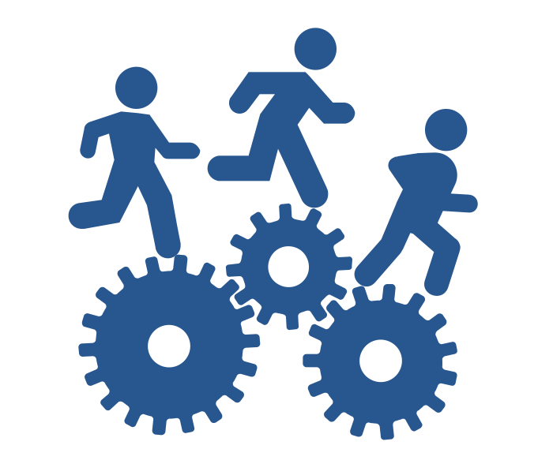
Des points de convergence dans l’analyse des MSE des associations JEP (1/2)
Le MSE est
au service
du projet associatif
Le modèle socio-économique est
l’énergie nécessaire au fonctionnement
du moteur associatif mais elle n’est pas
le moteur des associations.
Les richesses humaines, énergie première
du moteur associatif
Au-delà des logiques financières,
cette énergie s’incarne d’abord
dans la capacité à mobiliser
des richesses humaines.
20

Slide 21



Des points de convergence dans l’analyse des MSE des associations JEP (2/2)
Analyser la valeur créée
plutôt que les coûts…
Pour développer une analyse opérante du MSE,
il est nécessaire de dépasser la questions des coûts pour aborder la question de la valeur créée par le projet associatif : valeur créée pour les parties prenantes, valeur créée pour le territoire.
… et analyser les coopérations et interactions avec l’écosystème…
Dans ce cadre, l’analyse de la question des interactions ou coopérations de chaque structure avec son écosystème ou ses parties prenantes est clé pour analyser cette valeur et ainsi (re) définir son modèle socio-économique.
… pour (re)penser son modèle socio-économique :
un « modèle » unique et propre à chaque association
C’est à chaque association de construire / inventer son propre modèle
socio-économique qui sera nécessairement unique. Les modélisations et typologies doivent servir de balises ou sources d’inspiration des réflexions de chacun.
21

Slide 22

Pour aller plus loin dans l’expérimentation Fonjep…
22

Slide 23
Déroulé
S’acculturer au sujet des MSE
Partager un premier langage commun
Amorcer une dynamique territoriale sur le sujet
Sommaire
Rappel du contexte Expé MSE HDF
Éclairages sur les modèles socioéconomiques associatifs
Éléments clés issus des recherches actions portées par le Fonjep en 2018
Outillage, enjeux et perspectives

Slide 24
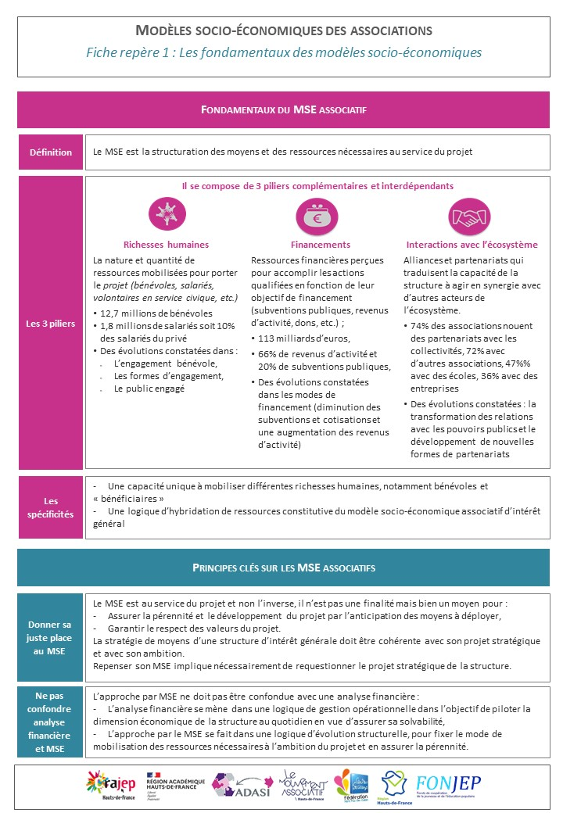
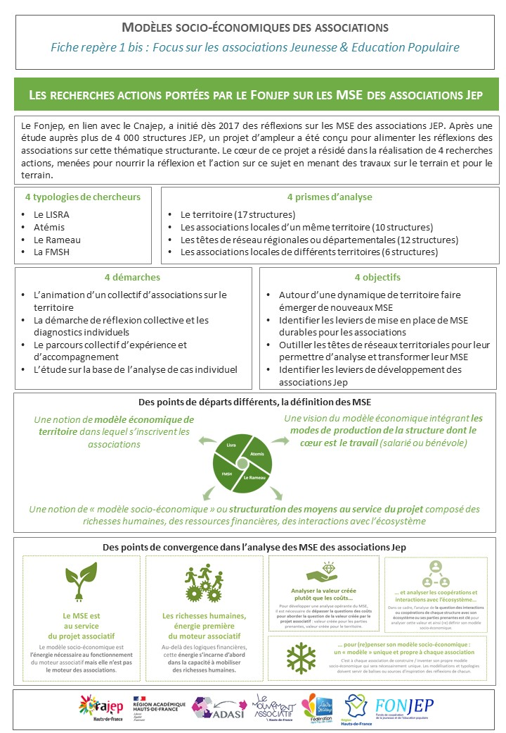
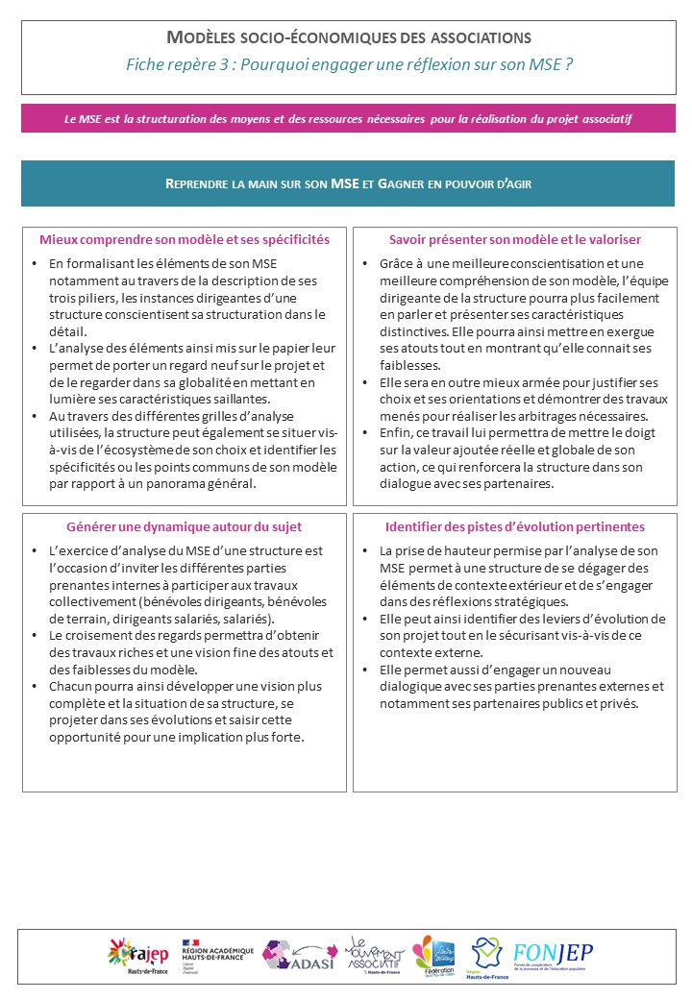
Outillage: Un kit de fiches repères actualisées…
24

Slide 25
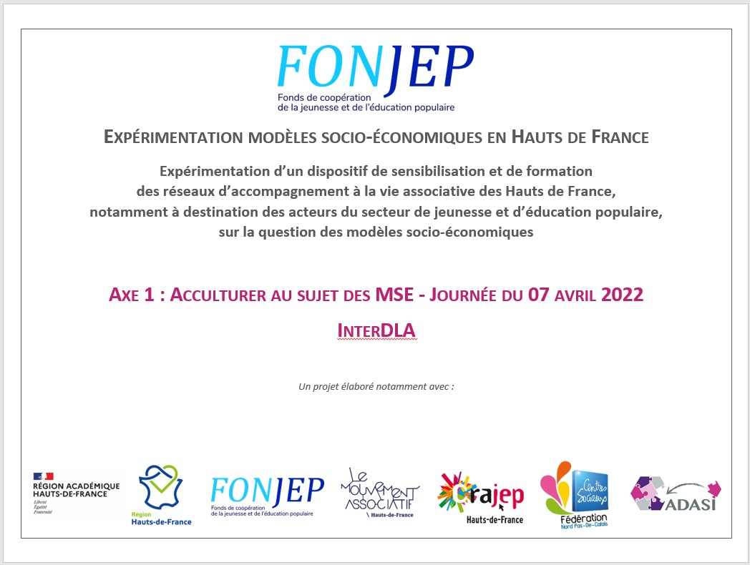
Outillage: Un support de présentation dédié à l’acculturation…
25

Slide 26

Les enjeux et perspectives pour le réseau DLA…
On en parle ?
26

